Slide 1
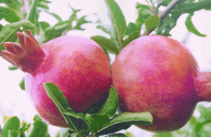

Slide 2
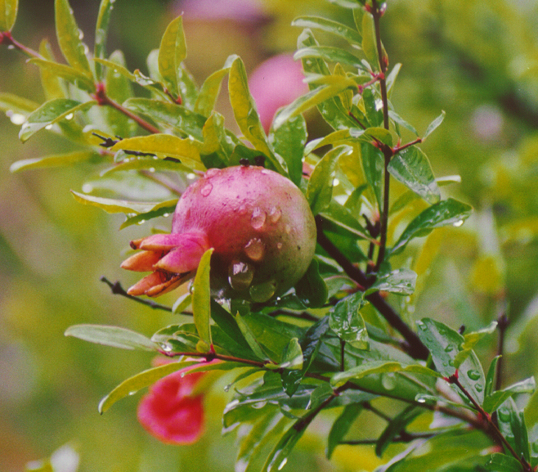

Slide 3
课前诵读：十二月花歌
正月梅花凌寒开，二月杏花满枝开；
三月桃花映绿水，四月蔷薇满篱台；
五月榴花红似火，六月荷花满塘开；

Slide 4
七月凤仙展奇葩，八月桂花遍地开；
九月菊花竟怒放，十月芙蓉千百态；
冬月水仙凌波绽；腊月腊梅报春来。

Slide 5
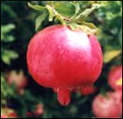

石榴
郭沫若

Slide 6
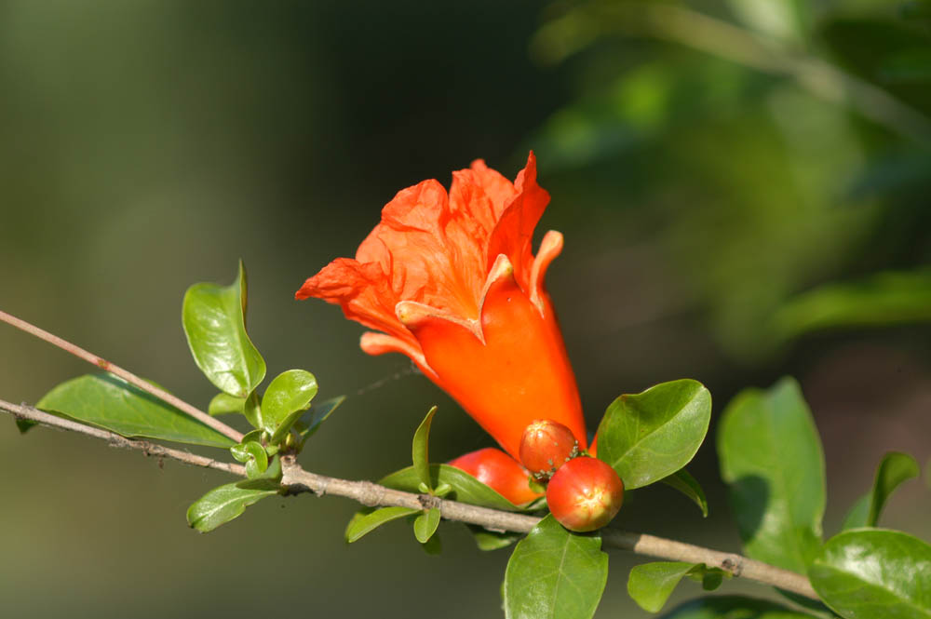

Slide 7
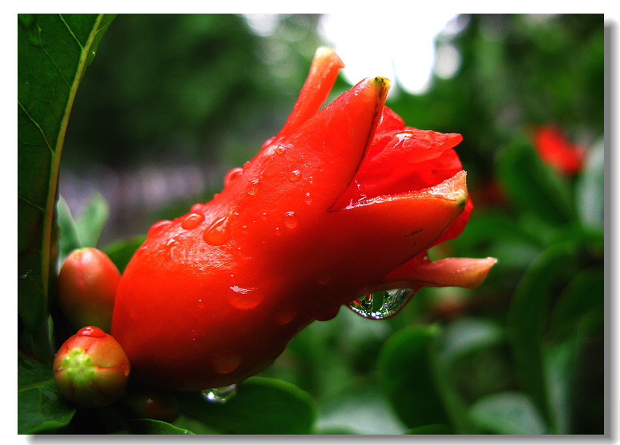

Slide 8
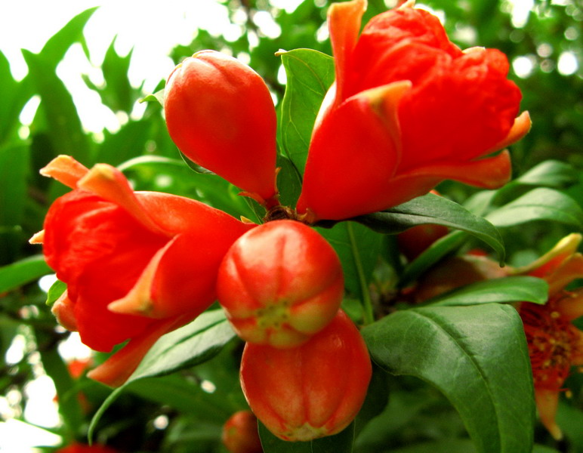

Slide 9
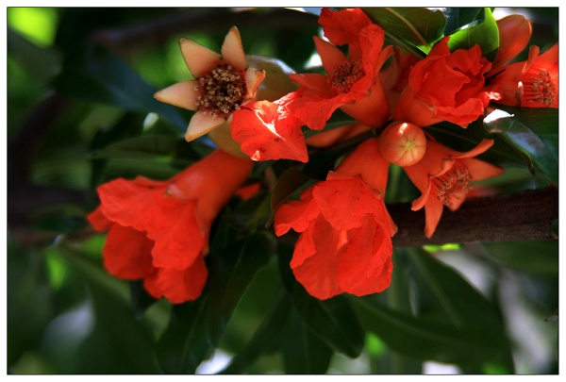

Slide 10
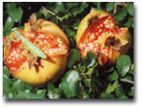

Slide 11
郭沫若:（1892—1978）原名郭开贞，四川乐山人，中国现代杰出的作家，诗人，历史学家，剧作家，考古学家，古文字学家，著名社会活动家。1921年出版第一本诗集《女神》，后有《星空》。是中国新诗的奠基人。抗日战争时期，他积极从事抗日救亡运动。本文写于1942年 。
走近作者：

Slide 12
代表作品：
抗战 时期所著的有《屈原》、《虎符》，《王昭君》历史剧，专著《甲骨文研究》等
1957年起人民文学出版社陆续出版了《郭沫若文集》。
我们学习过他的现代诗《天上的街市》

Slide 13
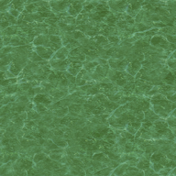
读一读
奇崛（jué） 枯瘠（jí）
犀利（xī ） 盎然（àng ）
皓齿（hào ） 丰腴（yú）
忍俊不禁（ jīn ）
争妍斗奇（yán ）

Slide 14
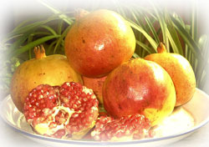

Slide 15
请同学们阅读课文，按照爱石榴-----画石榴-----赞石榴的顺序划分段落层次
第一部分（1）：点明石榴的可爱。
第二部分（2--6）：具体描写石榴的特征。
第三部分（7---9）：抒发作者对石榴的赞美之情。

Slide 16
思考题
1.作者描写石榴特征的顺序
是什么？
枝叶----花朵----果实
2.作者是怎样描写石榴特征的？

Slide 17
①将石榴的枝叶与梅、柳比较，突出其枝叶的特征。
②描写花朵，突出其形态美和精神美，突出花朵成长演变的过程。
③描写果实，突出其成熟的形态。

Slide 18
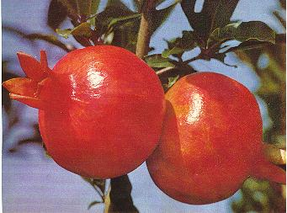

Slide 19
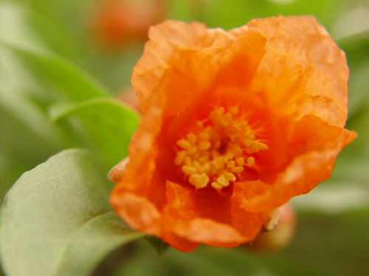

Slide 20
文章首先交代时令
将少数树木与一般树木对比引出石榴，表明作者对石榴的态度。
5月过后，进入炎夏，面对火热的阳光而“开起了花”，在“少数”开花的树木中又属“最可爱的一种”，由此可见石榴的不平凡。
但仅仅几句话，难以言尽石榴的“最可爱”，这就给读者设置了悬念，石榴的“最可爱”究竟表现在哪些方面?催人往下读。

Slide 21
接着，具体描写石榴的特征。
这一部分按照由枝叶到花朵到果实的顺序来描写石榴，与此同时也写出了夏华秋实的变化，充分展现石榴的形态美和精神美。
第2段，描写石榴枝干和叶片的特征。文章运用比较的方法，将石榴的枝干、叶片分别同梅树、杨柳树相比：

Slide 22
第3段，描写石榴花的形态美和精神美，把它誉为“夏季的心脏”。
从形态色泽美的角度描绘石榴花的“最可爱”；而“对于炎阳的直射毫不避易”则突现了石榴花敢于同骄阳抗争、毫不示弱的精神美，点明了作者觉得它“最可爱”的深层原因。

Slide 23
第4段，形象地描绘石榴花骨朵成长演变的过程。
第5段，形象地描绘单瓣花成长演变的过程。
第6段，形象地描绘石榴果成熟时的情态。

Slide 24
最后，抒发作者对石榴的喜爱之情。
第7段，抒写作者喜欢夏天更喜欢石榴之情。这里先说作者喜欢夏天其实是一种衬笔。
第8段，叙述听朋友介绍昆明石榴的可口。两个“特别”表明昆明石榴的可爱，两种味道而“酸者味更美”表明昆明石榴的可口。
第九段用一句话“禁不住唾津的潜溢了”作结，明写作者抵不住诱惑，真想尝个鲜，暗写作者对石榴的喜爱之情。

Slide 25
3、请找出文中的修辞方法,并说说其作用。
比喻： 拟人：
反问： 对偶：
修辞方法的综合运用使文章
的语言准确凝练、优美形象。

Slide 26
比喻：红玛瑙的花瓶儿有希腊式的安普剌变为中国式的金罍，殷、周时古味昂然的一种青铜器。
用比喻手法生动逼真地描绘了石榴果实成长的后期的形状特点，字里行间充满作者对石榴的欣赏之情，具有职业特点。

Slide 27
拟人
它对于自己的戏法好像忍俊不禁地破口大笑起来，露出一口的皓齿。
用拟人手法生动逼真地描绘了石榴果实成熟后开裂、露出排排子实的情状，充满石榴的自豪与作者的欣赏之情。

Slide 28
反问
那可不是夏季的心脏吗？
突现了石榴花敢于同骄阳抗争、毫不示弱的精神美，成为夏天的中心，写作作者对夏天的重视和对石榴的喜爱。

Slide 29
作者为什么认为石榴花是夏季的心脏，你认为这里包含作者什么样的情感？
作者说“我本来就喜欢夏天”，因为“夏天是整个宇宙向上的一个阶段，在这时使人的身心解脱尽重重的束缚”，这里，实际上是把夏天象征为旺盛的斗志、奔放的热情和勃发的生命。
而石榴树在作者的眼中，又是夏天少数开花的树中“最可爱的一种”，石榴的花又因它的形态色彩美和精神美，因它那“奇迹”般的充满“妙幻”的发展变化美，成为石榴树“最可爱”的部位，要是没有它，夏天将显得黯然无光、索然无味，所以把石榴花视为“夏季的心脏”，充分寄托了作者的理想和追求。

Slide 30


Slide 31
思考：
作者对夏天、对石榴怀有怎样的感情？
喜欢夏天
衬托
更喜欢夏天的心脏（石榴）

Slide 32
夏天、夏天的心脏有什么特点？

Slide 33
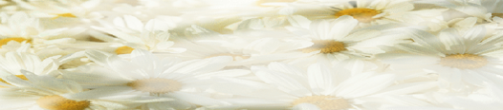

夏
紧 张、热 烈、急 促
象征旺盛的斗志，奔放的热情和勃发的生命

Slide 34
相关背景：
本文写于1942年，当时正是抗日战争极端艰难的关头：
国民党：妥协投降，抗压爱国运动。
亲日派：鼓吹崇外媚日，投降屈从的论调。
一些政界人物和文化人士：变节投降，苟且偷生。
中国共产党：抗日救亡，坚持抗日，力挽狂澜

Slide 35
联系背景，结合课文，想想作者在这一特殊历史时期写的这篇文章，有什么深刻的含意？表达了作者怎样的思想感情？

Slide 36
在此背景下，作者写成此文，托物言
志，借石榴寄托情怀，通过对石榴的
具体生动的描绘，赞扬
了不怕威压、坚贞刚勇、奋发向上的
品格和精神，也含蓄地抒发了自己执
着坚定的信念和热切的追求。

Slide 37


主旨
通过对石榴外在特点和内在品格的描写，表达了正义必胜的坚定信念，讴歌了民族气节和高尚情操，表达作者的理想和追求。

Slide 38
作 业
１、给下列事物写一段咏物寓理的话。
[示例]壁灯：位置算什么，重要的是发光。
浪花：
信鸽：
松柏：
螺丝钉：

Slide 39
    ２、你最喜爱的花是什么？
    它有怎样的特点？请以“我
    最喜爱的花”为题写一段话。（不少于100字）

Slide 40
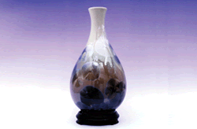

ampulla
安普剌

Slide 41
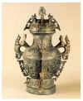
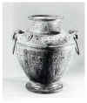
罍

Slide 42
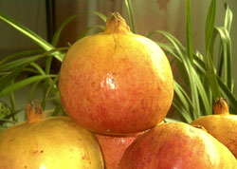
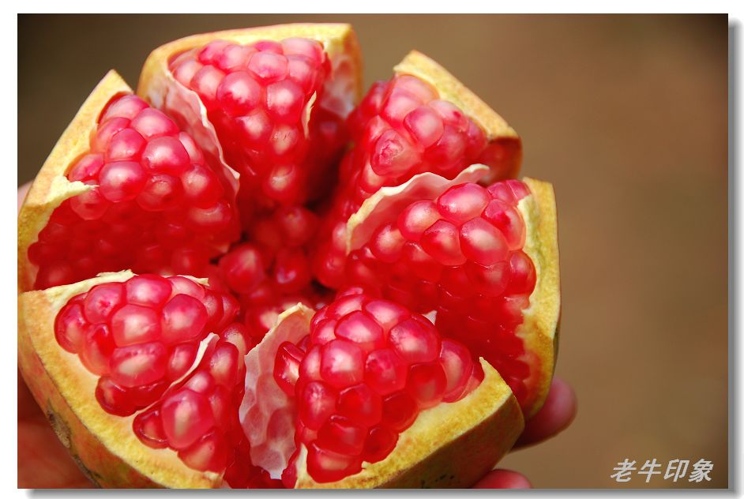
喜欢吗

Slide 43
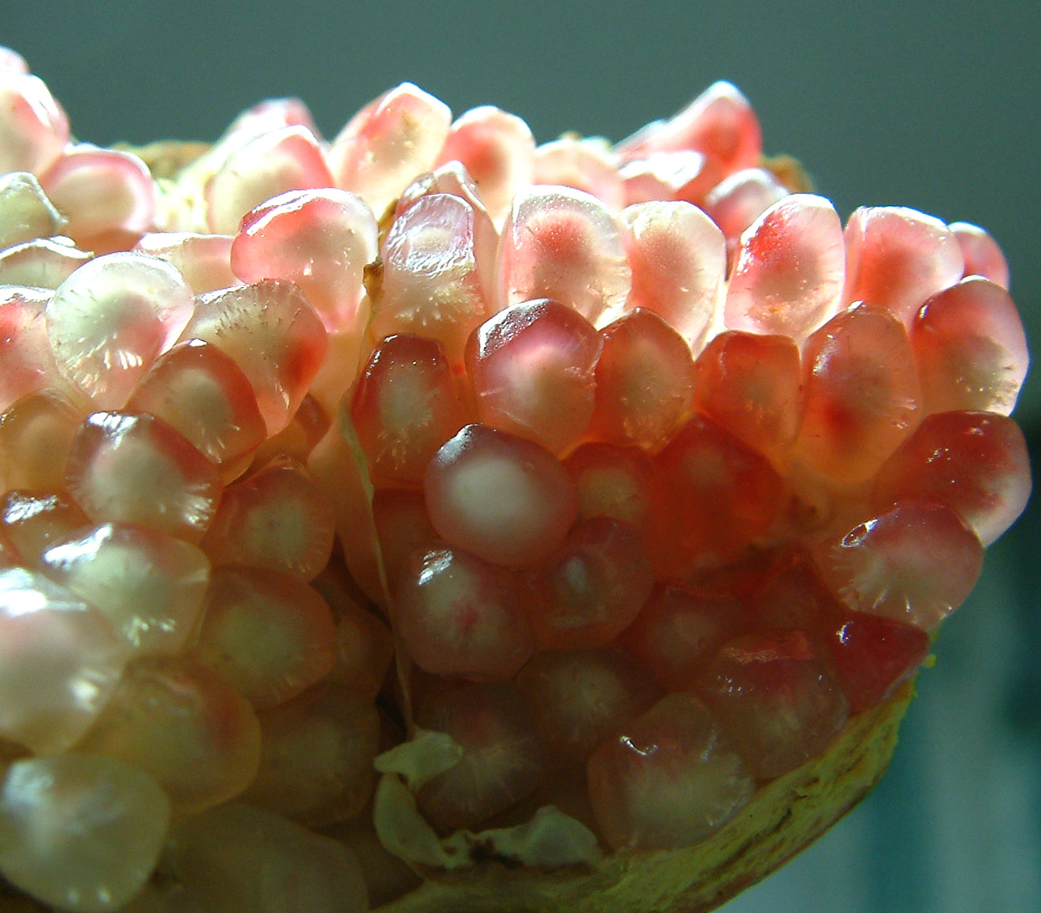
快掩住你的口

Slide 44
